Slide 1


UNIVERSIDAD AUTONOMA DEL ESTADO DE MEXICO
CENTRO UNIVERSITARIO UAEM ZUMPANGO
LICENCIATURA EN ADMINISTRACION
UNIDAD DE APRENDIZAJE:
ADMINISTRACIÓN DE LAS PYMES
TEMA:
PLAN DE NEGOCIOS EFECTIVO
AUTOR:
M. EN PSIC. EDU CESAR SORIANO ALVARADO
Elaboración: Octubre 2017

Slide 2
CONTENIDO
 | Presentación…………………………………… | 3
 | Objetivo General………………………………… | 4
 | Guión explicativo para el empleo del material. | 5
 | Definición de Plan de Negocios……………… | 7
 | Propósitos …………......................……………. | 8
 | Investigación de Mercado …….……………….. | 15
 | La Organización Administrativa ……..………. | 23
 | Organigrama ………………..………………….. Diseño del Sistema de Producción …………... Análisis de Rentabilidad ….…….…………….. | 26 30 34
 | Conclusiones …………………………………… | 38

Slide 3
PRESENTACION
Tomando en cuenta que los empresarios buscan seguridad en sus negocios, se ha desarrollado el presente trabajo con el fin de que tenga de forma anticipada datos sobre el posible funcionamiento de su negocio a través de un plan de negocios que es un documento escrito de unas 30 cuartillas que incluye básicamente los objetivos de la empresa, las estrategias para conseguirlos, la estructura organizacional, el monto de inversión que se requiere para financiar el proyecto y soluciones para resolver problemas futuros (tanto internos como del entorno).

Slide 4
OBJETIVO GENERAL
Mostrar de forma detallada aspectos anticipados del negocio como análisis estratégico, marketing, organización administrativa, procesos, análisis de la competencia, análisis de los factores externos a la empresa, entre otros aspectos.

Slide 5
GUIÓN EXPLICATIVO PARA EL EMPLEO DEL MATERIAL
Administración de las Pymes es una Unidad de Aprendizaje obligatoria del programa educativo de la licenciatura en Administración cuya núcleo de formación es sustantivo, con modalidad presencial, para su presentación el alumno deberá contar con conocimientos de teoría básica de la Administración en general.
Este material se ha elaborado en base al propósito de dicha unidad de aprendizaje.

Slide 6



PLAN DE NEGOCIOS
EFECTIVO

Slide 7

« Es un documento sobre el futuro del negocio que ayuda al empresario a tomar decisiones sobre los recursos y capacidades con que se cuenta para que sea rentable y la manera segura de hacerlo »
DEFINICIÓN DE PLAN DE NEGOCIOS

Slide 8

Analizar el mercado y viabilidad del negocio
Determinar necesidad de recursos
Reunir información para valorar el negocio
Establecer objetivos
Guiar al empresario sobre laberinto de rutas y su interpretación para cada caso
Detectar y prevenir problemas
Analizar el riesgo e incertidumbre
Prever situaciones que afectan rentabilidad
PROPÓSITOS

Slide 9

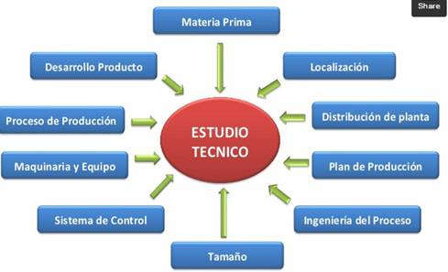
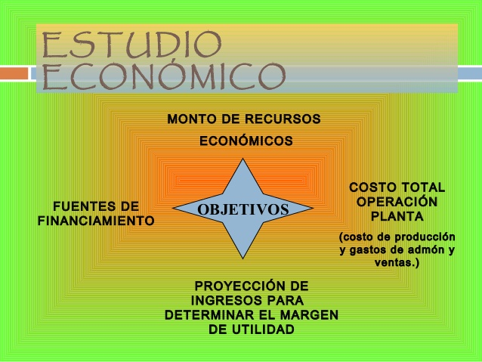
Estudio de Mercado: se determina y cuantifica la oferta y demanda, análisis de precios, comercialización, etc.
Estudio Técnico: determina el tamaño y localización óptima de la planta, ingeniería del proyecto. Incluye el Análisis Administrativo
Estudio económico: ordena y satisface la información monetaria
También resumen ejecutivo, descripción de la empresa
y del producto, introducción, conclusiones, etc.
ELEMENTOS DEL PLAN DE NEGOCIOS

Slide 10

Es la razón de ser la empresa
Proporciona motivación al interior
Responde a preguntas como:
¿Quiénes somos? Identidad
¿Qué buscamos? Propósitos
¿Por qué lo hacemos? Valores
¿Para quienes trabajamos? Clientes
MISION

Slide 11

No existe una solución mágica para alcanzar el éxito. Se requiere:
Satisfacer una necesidad
Convertir problemas en oportunidades
Ofrecer producto innovador
Comprar a precios competitivos
Hacer mejor las cosas
Ubicación correcta
Diferencia con otros
FACTORES CLAVE PARA EL EXITO

Slide 12
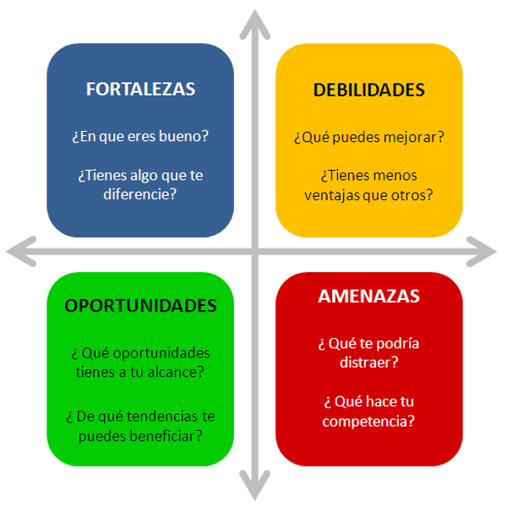
Estudios basados en información existente
Analiza el Ambiente Interno y Externo
Fortalezas
Oportunidades
Debilidades
Amenazas
ANALISIS ESTRATÉGICO

Slide 13

Son los resultados que la empresa desea lograr. Pueden ser a corto, mediano y largo plazo.
Deben ser realistas y alcanzable
Comenzar con un verbo
Coherente con la misión
Fecha de cumplimiento
Cuantificable
OBJETIVOS

Slide 14
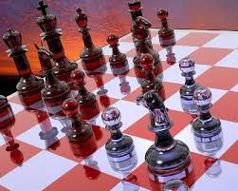
Son las acciones o interpretaciones de los planes
Es el camino que la empresa debe recorrer para alcanzar sus objetivos
Es la adaptación de los recursos y habilidades de la empresa al entorno cambiante
ESTRATEGIAS

Slide 15
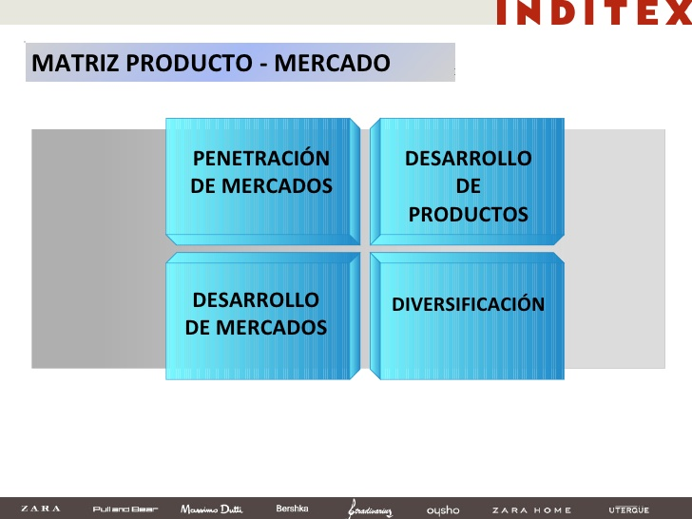
Instrumento que posibilita conocer el mercado.
Lo comprende para desarrollar estrategias y satisfacerlo
Ayuda a determinar la demanda esperada.
Conoce de los posibles clientes ingresos, sexo, edad, educación, etc.
El estudio de mercado por sí solo no garantiza el éxito
INVESTIGACIÓN DE MERCADO

Slide 16

Es la razón de ser del negocio. Hace que la empresa se desarrolle o no. Se le puede conocer:
Encuestas periódicas
Investigación de mercado
Plática con empleados
Atención personal de reclamos
Implica tiempo, esfuerzo, recursos.
Muy importante escucharlo, para saber sus preferencias
EL CLIENTE

Slide 17

No solo conocer a los clientes, también a los competidores ¿quienes son?, ¿como están sus precios?, ¿cómo pagan? etc.
En el Plan de Negocios se debe incluir de la competencia:
Descripción
Tamaño
Su estimación de ganancias
Forma de operación
Satisfacer gustos y necesidades mejor que la competencia
COMPETENCIA

Slide 18

Es el conjunto de actividades que facilitan el paso de los productos o servicios desde el lugar de origen o producción hasta el destino final: el consumidor".
Debe tomar en cuenta:
Lo que quiere el cliente.
Dónde y cuándo lo quiere.
Cómo quiere comprarlo.
Cuánto quiere comprar
Cuánto está dispuesto a pagar por él.
EL MARKETING

Slide 19
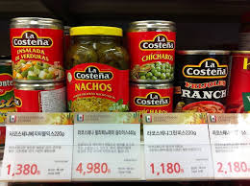
Es cualquier elemento que se puede ofrecer a un mercado que podría satisfacer un deseo o una necesidad.
La pregunta clave es: ¿Por qué el cliente elegirá nuestro producto, entre tantos otros iguales que están en el mercado?
Se puede mejorar, modificar, adecuar, agregarle, más seguro, rediseñar para seguir contando con la preferencia de los clientes.
EL PRODUCTO

Slide 20

Considerar varios factores
Costos
Precio de los competidores
Percepción de los clientes
Fundamental estudiar el sector de mercado al que se dirige el producto o servicio.
Depende de quién sea el consumidor, tendrá una forma distinta de valorar las características y los beneficios del producto.
EL PRECIO

Slide 21

El objetivo es poner el producto o servicio lo más cerca posible del cliente para que éste pueda comprarlo.
Tiene que ver con el lugar donde se va a ofrecer el producto (Ubicación) y la forma de llegar al cliente (Canales de distribución)
Incluye evaluar costos y si el cliente viene al negocio
LA PLAZA

Slide 22

Comprende las actividades para informar y persuadir, a las personas que conforman los mercados.
El producto o el precio, no lo es todo.
Requiere establecer un vínculo con el consumidor.
Motivar la adquisición del producto e incentivar la reiteración de la compra.
LA PROMOCIÓN

Slide 23

Consiste en agrupar y ordenar las actividades necesarias para alcanzar los objetivos establecidos
Es indispensable para el óptimo funcionamiento.
Para el microempresario no es sencillo, por que tiene muchas cosas en que pensar.
Incluye asignar funciones, autoridad, responsabilidad, jerarquía y la relación entre ellas.
LA ORGANIZACIÓN ADMINISTRATIVA

Slide 24

Significa repartir el trabajo y determinar las funciones de cada puesto con el fin de realizar cada actividad con la mayor precisión y eficiencia.
Ejemplo: Rodrigo se encargará de la limpieza, mientras manual se dedicará a entregar mercancía.
DIVISIÓN DEL TRABAJO

Slide 25

Consiste en señalar las actividades que cada empleado debe realizar, esto con el fin de no duplicar trabajo y que cada uno sepa exactamente lo que tiene que hacer.
Ejemplo: Rodrigo tiene entre sus funciones asear el local de ventas y la oficina; mientras que manual entrega mercancía y se encarga del aseo de su unidad vehicular.
DESCRIPCIÓN DE FUNCIONES

Slide 26
Se debe organizar y asignar las actividades y responsabilidades de tal manera que ninguno este sobre cargado de trabajo mientras que otros están desocupados.
Se requiere diseñar un organigrama, es decir, un esquema donde se defina la estructura de la empresa. Ejemplo
Carlos
Gerente general
Fátima
Secretaria
Rodrigo
Intendencia
Giovanni
Gerente de ventas
Mauro
Encargado de almacén
Alejandro
Vendedor
Oscar
Vendedor
David Vendedor
Manuel
Repartidor
ORGANIGRAMA

Slide 27

Se refiere a la división y agrupación de las funciones y actividades en unidades especificas, con base en su similitud.
Es decir, reunir a los empleados cuyas tareas están relacionadas entre sí. Por ejemplo: reunir a los vendedores con los de telemarking (ventas por teléfono)en el mismo departamento.
LA DEPARTAMENTALIZACIÓN

Slide 28

Es necesario evaluar los pros y los contras de la ubicación cuando quieren iniciar operaciones.
Invertir tanto tiempo tal vez no sea factible, incluso no es aconsejable.
El mismo enfoque científico que les sirve a las empresas grandes puede funcionar para las pequeñas
LOCALIZACIÓN ÓPTIMA DEL PROYECTO

Slide 29
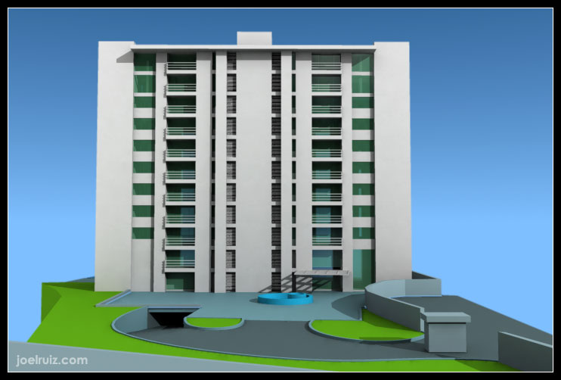
Es más fácil determinar el valor del local si se establece un sistema de evaluación de algún tipo, con el cual se puede juzgar cada local.
Tal vez hay que modificarla dependiendo de las necesidades específicas de la empresa.
EVALUACIÓN DE LA CONSTRUCCIÓN

Slide 30
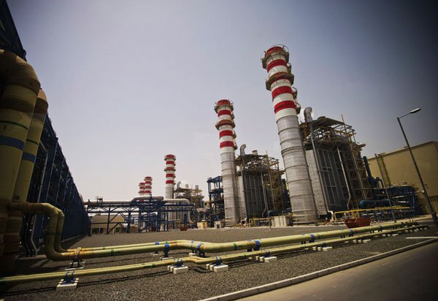
Diseño Básico del Sistema de Producción
El sistema de producción a largo plazo resulta ser una de las decisiones principales. Los aspectos a considerar son los siguientes:
Selección del proceso.
Determinación de la capacidad productiva.
Calidad, mantenimiento, inventarios. et
DISEÑO DEL SISTEMA DE PRODUCCIÓN

Slide 31

Costo significa la suma de los materiales, sueldo y gastos para elaborar algo, se puede clasificar en costos en fijos y variables.
Los costos fijos
Los costos variables
Se utiliza para el cálculo de rentabilidad
Sirve como herramienta para fijar los precios de los bienes y servicios que se comercializan.
ANALISIS DE COSTOS

Slide 32

Es un instrumento financiero que se utiliza para proyectar el ingreso y egreso de dinero en la empresa a lo largo de años, trimestres, etc.
Pronosticar con suficiente anticipación las necesidades de fondos y las medidas necesarias para evitar situaciones de riesgo en la marcha del negocio.
Proporciona un indicador de los meses en que habrá reducción de dinero, ayudando a planificar y financiar las operaciones
FLUJO DE FONDOS

Slide 33

El monto de dinero inicial es fundamental
Tomar en cuenta cuáles son los activos fijos y capital de trabajo que debe tener la empresa antes de que comience a generar ingresos.
Si no se realiza esta previsión, se corre el riesgo de una asfixia financiera al poco tiempo de iniciado el negocio.
LA INVERSIÓN NECESARIA

Slide 34

El objetivo financiero de toda empresa es generar utilidades
Para calcular la utilidad considerar componentes necesarios para determinar el "costo" para producir un bien y los "ingresos" generados por la venta de los mismos
No se debe confundir ingresos con ganancias
ANALISIS DE RENTABILIDAD

Slide 35

Importante predeterminar el volumen de ventas realista, antes de abrir con la información que se cuente
Quien ya opera debe determinar cuánto se puede ganar con una expansión del mercado
No es una tarea fácil. Si lo fuera, no cerrarían sus puertas muchas empresas.
Ayuda conocer el tránsito de personas en determinada ubicación, tener información de la competencia, etc.
PROYECCIÓN DE VENTAS

Slide 36
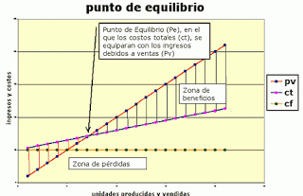

Implica la determinación del volumen de ventas necesario para que la empresa no gane ni pierda.
Por encima de ese volumen de ventas el negocio proporciona utilidades; por debajo, se producen pérdidas.
La fórmula es muy sencilla:
EL PUNTO DE EQUILIBRIO

Slide 37

Se debe elabora un archivo donde quede reflejado el resultado de la empresa.
La proyección puede prepararse en forma mensual para el primer año de actividades y en forma anual para los dos años posteriores.
Es importante acompañar la proyección con información adicional para explicar como se llegó a las cifras y el proceso que se utilizó.
PROYECCIÓN DE GANANCIAS

Slide 38
Un plan de negocios (también conocido como proyecto de negocio o plan de empresa) es un documento en donde se describe y explica un negocio que se va a realizar, así como diferentes aspectos relacionados con éste, tales como sus objetivos, las estrategias que se van a utilizar para alcanzar dichos objetivos, el proceso productivo, la inversión requerida y la rentabilidad esperada
Para elaboración no existe una estructura definida, sino que se puede adoptar la que mejor se crea conveniente de acuerdo a los objetivos que se quiere alcanzar con el plan, pero siempre asegurándose de que ésta le de orden y lo haga fácilmente entendible para cualquier empresario
CONCLUSIONES

